Slide 1



BÁO CÁO ĐỒ ÁN
EVALUATING NETWORK CONGESTION CONTROL WITH IPERF3 AND LINUX TRAFFIC CONTROL (TC/NETEM)
Nhóm 07

Slide 2

Nội dung
1.
Thành viên
Triển khai các kịch bản trên qdisc pfifo/RED
5.
2.
Giới thiệu đề tài
3.
Mô hình triển khai
4.
Triển khai các kịch bản trên qdisc fq_codel

Slide 3

1. Thành viên
Tên | MSSV | Phân công
Nguyễn Thanh Tùng | 23521744 | Triển khai các kịch bản trên qdisc pfifo/RED
Đỗ Đức Minh Triết | 23521650 | Triển khai các kịch bản trên qdisc fq_codel

Slide 4
2. Giới thiệu đề tài

Slide 5
2. Giới thiệu đề tài
Đề tài nghiên cứu đánh giá hiệu năng các thuật toán điều khiển tắc nghẽn TCP (CUBIC, BBR) trong nhiều điều kiện mạng khác nhau bằng công cụ iperf3 và Linux TC/NetEm.
Mục tiêu là mô phỏng, đo lường các chỉ số như throughput, RTT, độ trễ, cwnd, ACK, và so sánh hiệu quả giữa các thuật toán và hàng đợi mạng (qdisc), từ đó đề xuất cấu hình tối ưu cho từng môi trường mạng thực tế..

Slide 6
3. Mô hình triển khai

Slide 7
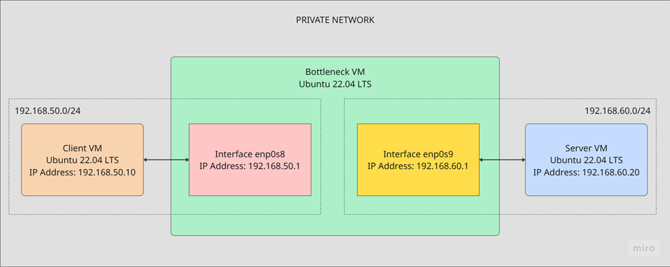
3.1. Mô hình tổng quan
3 máy ảo Ubuntu 22.04 LTS: Client, Bottleneck, Server.

Slide 8

3.2. Tổng quan các công cụ
iperf3: Đo hiệu năng tổng thể (throughput, bandwidth,...)
tc, netem: Mô phỏng các điều kiện mạng không lý tưởng
ss: Đo thông tin socket thực tế từ kernel
tcpdump, tshark: Bắt và đọc gói tin để phân tích flow control, delay, queue behavior
ifstat: Kiểm chứng tốc độ gửi thực tế trên interface
matplotlib+pandas: Thống kê dữ liệu và vẽ biểu đồ từ dữ liệu thông kê

Slide 9
3.3. Cài đặt các công cụ và cấu hình thiết bị
Trên server và client:
Trên bottleneck:
Cấu hình file network-manager-all.yml để khi reboot tự động có route
Cấu hình file /etc/sysctl.conf trên bottleneck để khi reboot tự động bật ip forwarding

Slide 10
3.4. Script mô phỏng và code thu thập dữ liệu
run_experiments.sh: Dùng để chạy mô phỏng và log file các kịch bản cần thực hiện.
summary.py: Thu thập dữ liệu từ log iperf3 và ifstat của các kịch bản dưới dạng file CSV
pcap_summary.py: Thu thập dữ liệu từ các file pcap của các kịch bản dưới dạng file CSV
plot_result.py: Vẽ biểu đồ trực quan từ dữ liệu các kịch bản thu được.

Slide 11
4. Triển khai các kịch bản trên qdisc fq_codel

Slide 12
4.1. Tổng quan về fq_codel
Là qdisc hiện đại, kết hợp Codel (Controlled Delay) và Fair Queuing.
Tự động phát hiện và loại bỏ gói trễ quá lâu, giảm bufferbloat.
Không cần tinh chỉnh tham số, hoạt động hiệu quả trong mạng thực tế.

Slide 13
4.2. Tổng quan về CUBIC
Thuật toán TCP mặc định trên Linux.
Tăng tốc độ truyền theo hàm bậc ba (cubic function) thay vì tuyến tính, nhưng sẽ giảm khi có loss.
Phục hồi nhanh sau mất gói, tận dụng tốt băng thông cao – độ trễ lớn (high-BDP).
Ổn định khi tải cao.

Slide 14
4.3. Tổng quan về BBR
Do Google phát triển (2016), dựa trên băng thông và độ trễ thực tế, không dựa vào mất gói.
Mục tiêu: tối đa hóa thông lượng, giữ độ trễ thấp, tránh bufferbloat.
Gửi dữ liệu vừa đủ để tận dụng hết dung lượng truyền của đường truyền mà không gây tắc nghẽn.

Slide 15
4.3. Demo
bw3+impairments_10_cubic_fq
bw3+impairments_10_bbr_fq

Slide 16
Dữ liệu tổng quan

Slide 17
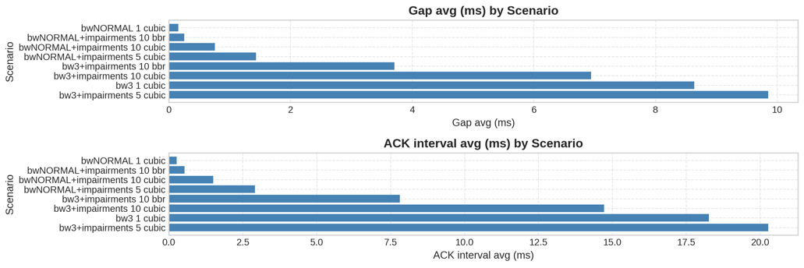
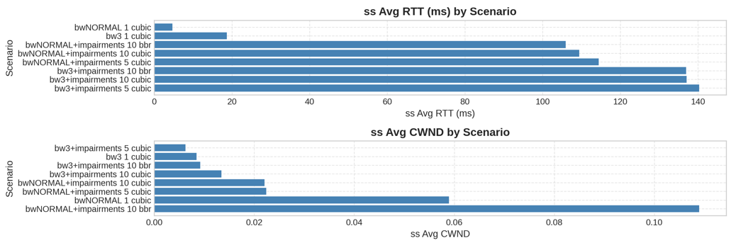

Slide 18
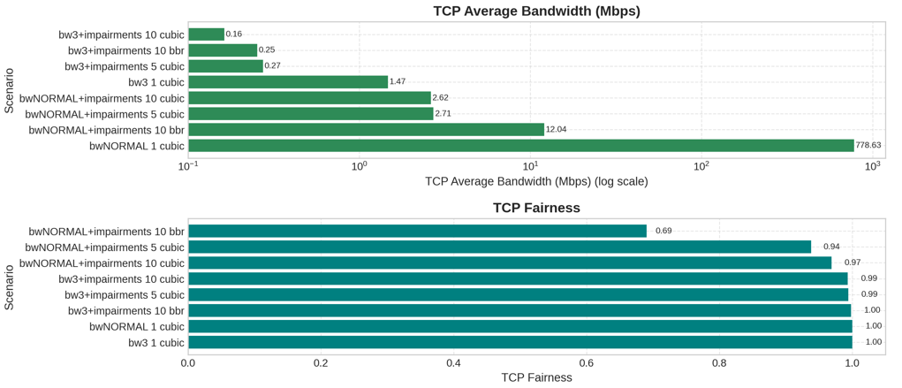
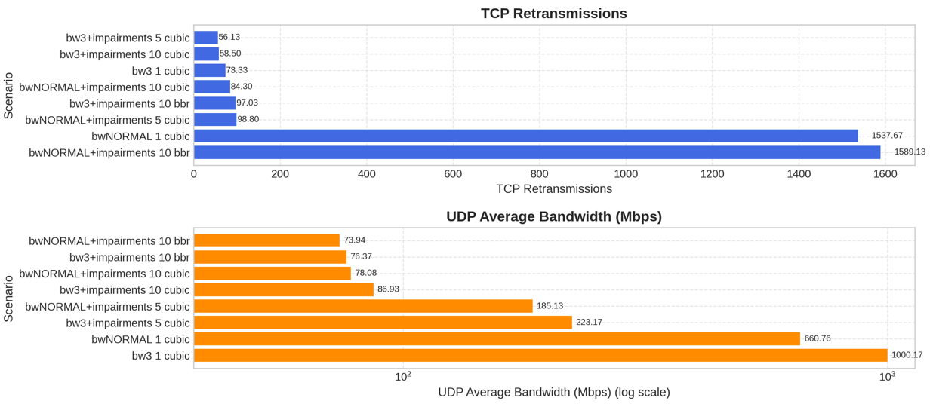

Slide 19
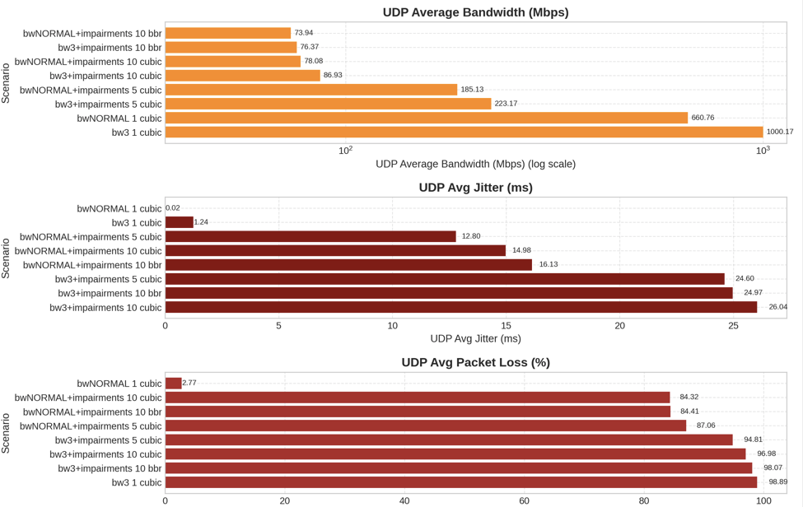

Slide 20
4.5. Phân tích dữ liệu các kịch bản
Cả CUBIC và BBR khi kết hợp fq_codel đều kiểm soát độ trễ tốt và duy trì truyền tải ổn định, nhưng hiệu năng khác biệt rõ rệt theo điều kiện mạng:
1. Mạng băng thông thấp (bw3):
Throughput của cả hai đều rất thấp (~0.16–0.27 Mbps khi 10 luồng).
BBR có nhiều retransmission hơn → dễ gửi vượt quá năng lực đường truyền.
CUBIC ổn định và công bằng hơn, dù throughput thấp hơn.
→ CUBIC phù hợp mạng băng thông thấp, nhiều luồng, cần công bằng và ổn định.
2. Mạng băng thông trung bình/ cao (bwNORMAL):
BBR có throughput cao (~12 Mbps) vượt xa CUBIC (~2–3 Mbps).
Tuy nhiên, fairness thấp hơn (≈0.69) và retransmission cao (~1589 gói).
CUBIC công bằng hơn (≈0.95) nhưng chưa tận dụng hết băng thông.
→ BBR có ưu thế khi cần hiệu suất và tốc độ, mạng băng thông trung bình – cao, độ trễ thấp

Slide 21
Demo

Slide 22
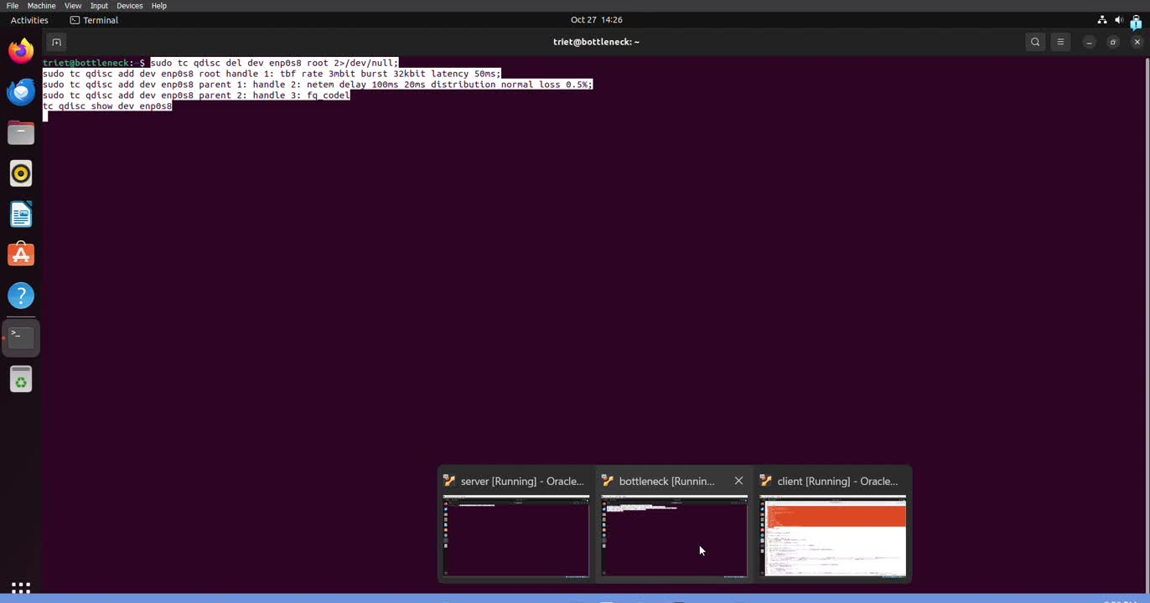

Slide 23
5. Triển khai các kịch bản trên qdisc pfifo/RED

Slide 24

Giới thiệu về pfifo
pfifo là hàng đợi kiểu First-In First-Out (FIFO) — gói tin nào đến trước sẽ được truyền đi trước.
Không có cơ chế ưu tiên hay kiểm soát tắc nghẽn; khi hàng đợi đầy, các gói tin mới sẽ bị loại bỏ (drop) ngay lập tức.
Ưu điểm: Đơn giản, độ trễ thấp, phù hợp với các đường truyền ổn định hoặc lưu lượng nhỏ.
Nhược điểm: Không xử lý tắc nghẽn thông minh, có thể gây global synchronization giữa các luồng TCP.

Slide 25
Giới thiệu về RED
RED là hàng đợi chủ động (Active Queue Management - AQM), được thiết kế để phát hiện và xử lý tắc nghẽn sớm trước khi hàng đợi đầy.
Khi hàng đợi bắt đầu tăng, RED ngẫu nhiên loại bỏ hoặc đánh dấu (ECN) một số gói tin để báo hiệu cho TCP giảm tốc độ gửi.
Ưu điểm: Giảm trễ trung bình, ngăn chặn đồng bộ hóa TCP, và cải thiện thông lượng tổng thể.
Nhược điểm: Cần tinh chỉnh tham số (min/max threshold, weight, mark probability) để đạt hiệu năng tối ưu.

Slide 26
Dữ liệu tổng quan

Slide 27
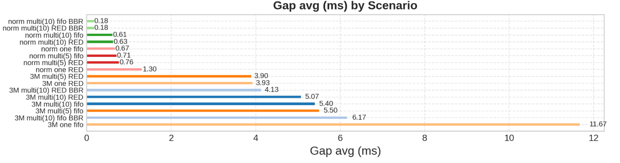
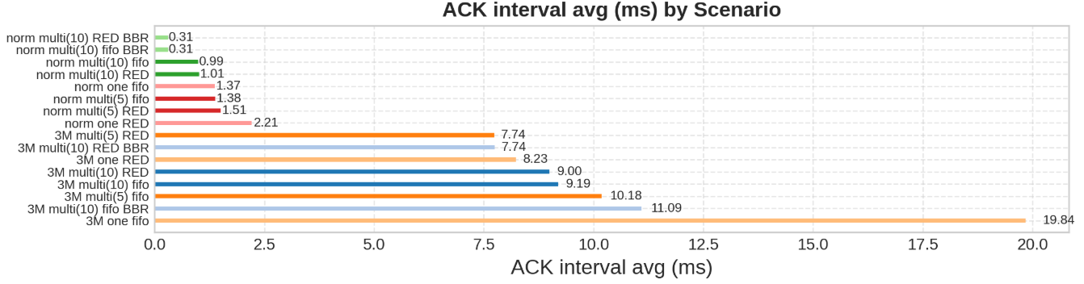

Slide 28
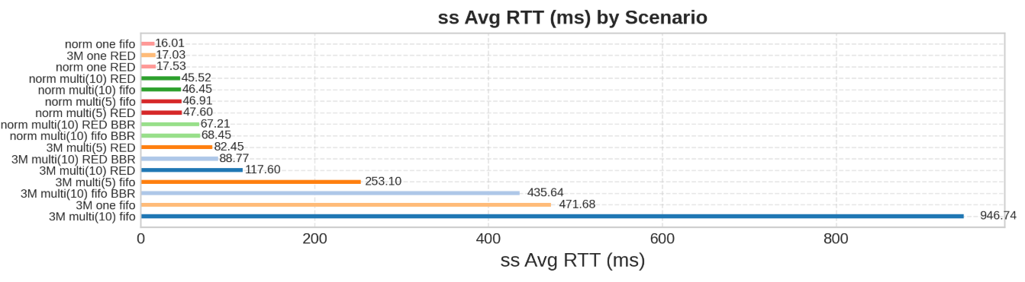
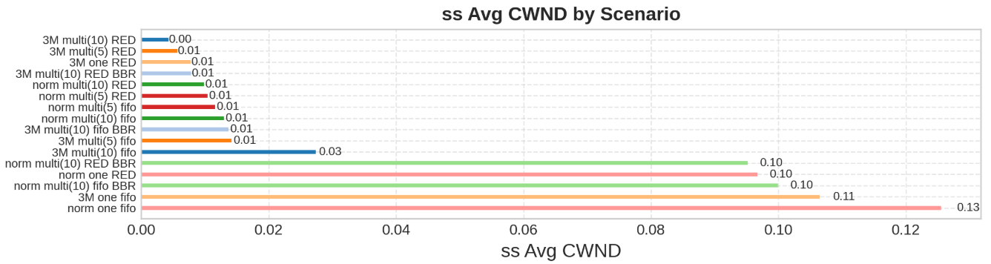

Slide 29
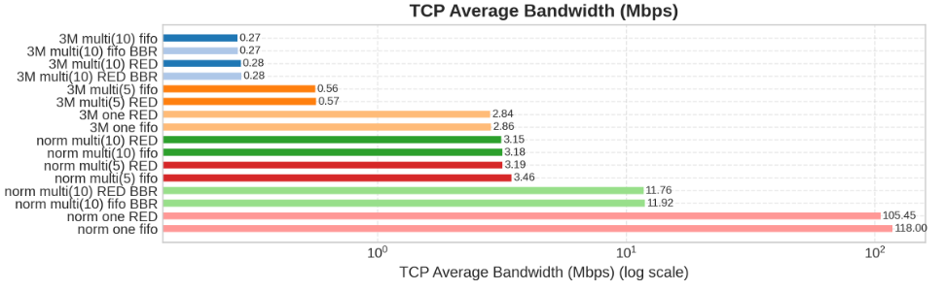
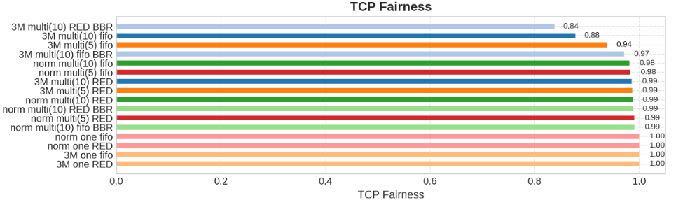

Slide 30
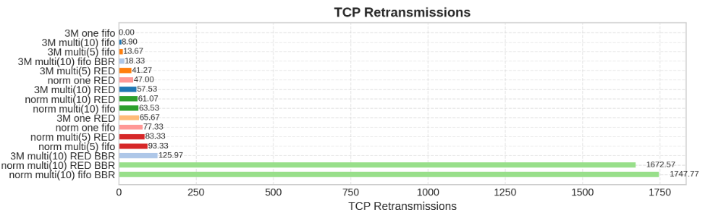
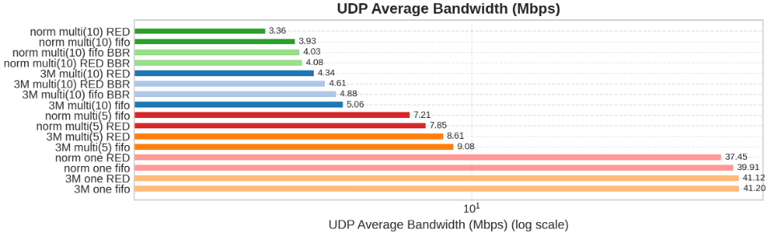

Slide 31
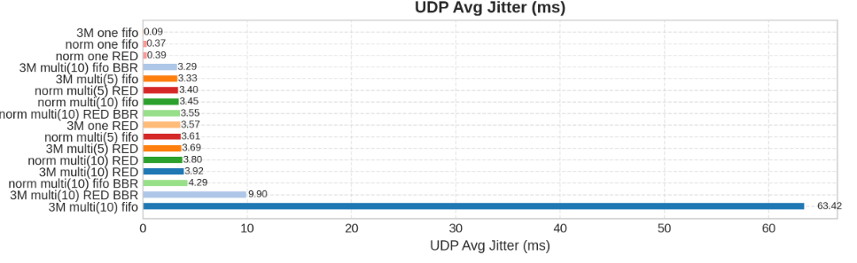
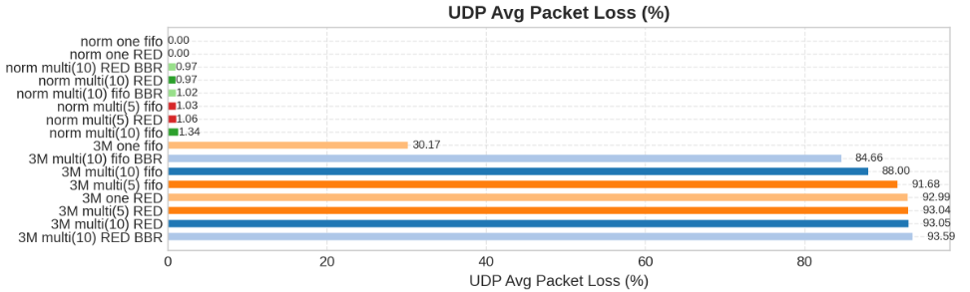

Slide 32
Kết luận tổng quan
Trong môi trường băng thông hạn chế (bw3Mbps):
Cả CUBIC và BBR đều bị giới hạn nghiêm trọng về throughput (0.27-0.28 Mbps cho 10 luồng), cho thấy bandwidth ceiling là yếu tố chi phối hoàn toàn:
CUBIC + RED tỏ ra là tổ hợp ổn định nhất, duy trì RTT thấp (82-118ms), fairness cao (>0.98), và retransmissions vừa phải (41-65 gói).
BBR + pfifo giảm RTT xuống còn 435ms (so với 947ms của CUBIC + pfifo), chứng minh cơ chế pacing của BBR giúp kiểm soát queue buildup tốt hơn ngay cả với buffer không giới hạn. Tuy nhiên, retransmissions của BBR cao gấp đôi CUBIC (126 vs 58).
pfifo trong mọi trường hợp gây bufferbloat nghiêm trọng (RTT lên đến 947ms) và jitter cao (63ms), làm cho nó không phù hợp với ứng dụng latency-sensitive.

Slide 33
Kết luận tổng quan
Trong môi trường băng thông bình thường với impairments (bwNORMAL)
Khi sử dụng các cơ chế quản lý hàng đợi cũ (RED/pfifo), hiệu suất môi trường vẫn được duy trì ở mức RTT trung bình cho CUBIC khoảng 45.5-46.5 ms, và UDP loss thấp (dưới 1.4%). Tuy nhiên, sự khác biệt về hành vi giữa thuật toán kiểm soát tắc nghẽn BBR và CUBIC là cực kỳ rõ rệt:
BBR, khi kết hợp với cả RED và pfifo, đều cho thấy khả năng khai thác băng thông vượt trội, nhấn mạnh vào mục tiêu tối đa hóa throughput
Mặc dù BBR mang lại throughput cao, nhưng nó đi kèm với những đánh đổi đáng kể như là số lượng gói truyền lại: sự gia tăng gấp khoảng 26 đến 28 lần so với CUBIC

Slide 34
Demo

Slide 35
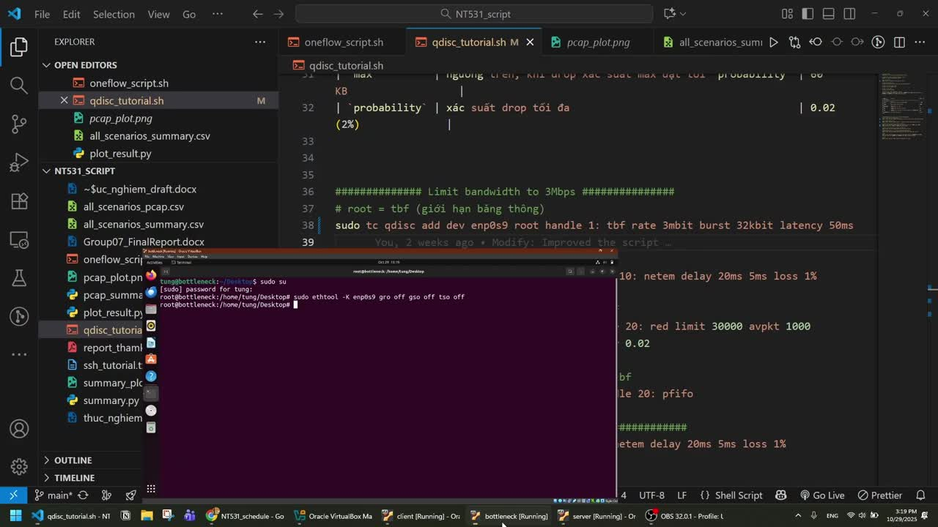

Slide 36

Thank you!

